Slide 1
UNIVERSIDAD NACIONAL DE CHIMBORAZO
FACULTAD DE INGENIERIA
CARRERA DE AGROINDUSTRIA
ASIGNATURA :MICROBIOLOGIA AGROINDUSTRIAL
UNIDAD # 3
CULTIVOS MICROBIANOS
TEMA 9:
Conservación de microorganismos
Anaerobios
Resiembra
Desecación
Congelación
Liofilización
DOCENTE : ING JOSE ANTONIO ESCOBAR MACHADO. MSC
2025-2025

Slide 2
CONTENIDOS
01.TEMA
02.OBJETIVOS
03.DESARROLLO
04.CONCLUSIONES
05.BIBLIOGRAFIA
06.VIDEO
07.ARTICULO

Slide 3
OBJETIVO:
El objetivo principal de la conservación de microorganismos aerobios es asegurar la viabilidad y estabilidad de las cepas a largo plazo, manteniendo su pureza y características genéticas.

Slide 10
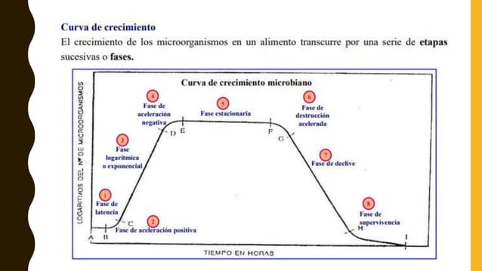

Slide 25
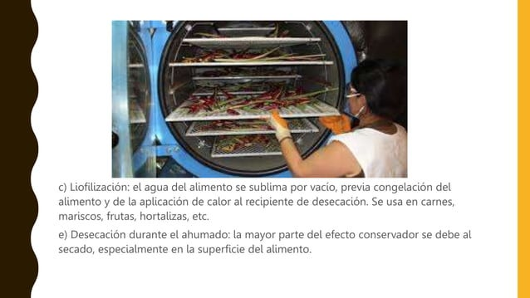

Slide 27
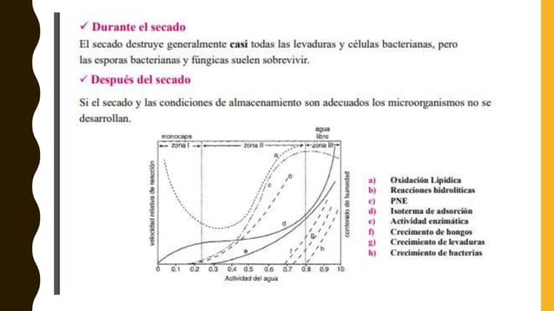

Slide 29
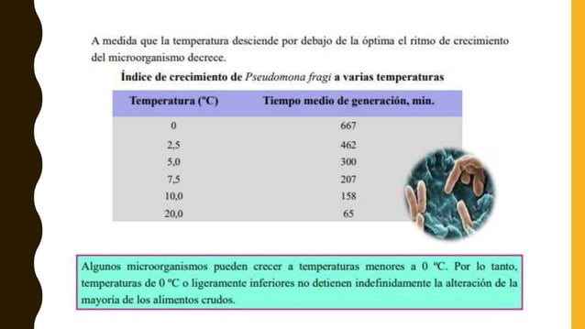

Slide 38
BIBLIOGRAFIA
Kirsop B.E. "The stability of industrial organisms". Commonwealth Mycological Institute. Kew Edition,100-106, 1999.11.
Gherna RL. Preservation Culture. Methods for General and Molecular Bacteriology. American Societyfor Microbiology Washington. Bacteriologic Assays, 12, 49-50, 1998.12.
Hawksworth D.L. and Aguirre B. International Iniciatives in Microbial Diversity. The Biodiversity ofMicroorganisms and the Role of Microbial Resource Centres. B.E. Kirsop and D.L. Hawksworth (ed).WFCC. Biodiversity Committee, 65-72, 1997.13.
Kirsop B.E. and Doyle A. "Maintenance of microorganisms and cultures cells". Academic Press.London, 23-24, 2000.
ING JOSE ANTONIO ESCOBAR MACHADO. MSC

Slide 39
VIDEO
https://youtu.be/BAK9nZ-b3Ns?si=BOs1hoWoGObtrZHa
ING JOSE ANTONIO ESCOBAR MACHADO. MSC

Slide 40
ARTICULO CIENTIFICO
https://www.seimc.org/contenidos/documentoscientificos/procedimientosmicrobiologia/seimc-procedimientomicrobiologia16.pdf
ING JOSE ANTONIO ESCOBAR MACHADO. MSC

Slide 41
ING JOSE ANTONIO ESCOBAR MACHADO. MSC

